Slide 1
Consideraciones acerca de los riesgos fiscales
Informe sobre Riesgos Fiscales 2020

Slide 2
Introducción
El Ministerio de Finanzas Públicas ha incluido en su proceso de Formulación presupuestaria durante los últimos cinco ejercicios fiscales, una separata que focaliza la identificación, análisis y evaluación de los riesgos fiscales que podrían impactar la evolución de las variables fiscales y afectar la sostenibilidad de la deuda pública en el mediano plazo.
La importancia de la separata radica en la identificación de medidas de mitigación de riesgos fiscales tales como controles directos o los límites de exposición, elaboración de estrategias para la gestión de riesgos financieros, regulaciones, y otras medidas y mecanismos para transferir o compartir el riesgo.

Slide 3
Riesgos Macroeconómicos

Slide 4
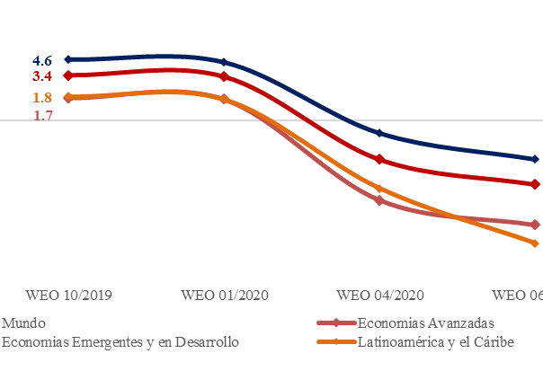
Desviaciones en los pronósticos en la economía mundial
Proyección de crecimiento económico para el 2020
Para las economías emergentes se estimaba antes de la propagación de la pandemia un crecimiento de 4.4%, en abril de 2020 la estimación se redujo a -1.0% y en junio a -3.0%, deteriorándose las perspectivas económicas para estas economías en 7.4% en total.
Para Estados Unidos de América se estimó en junio de 2020 un decrecimiento de 8.0%; disminuyendo 9.6 puntos porcentuales respecto de enero de 2020.

Slide 5
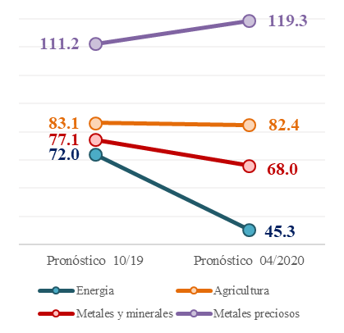
Volatilidad en los precios de las materias primas
El Banco mundial revisó a la baja en abril de 2020 los índices de precios de los commodities realizados en octubre de 2020, para los de energía el índice de precios disminuyo 26.7 puntos porcentuales, para los metales y minerales la reducción fue de 9.1 puntos porcentuales.
En agricultura la reducción fue de 0.7 puntos porcentuales, debido a que estos productos tienen una menor elasticidad con respecto al ingreso.
Los metales preciosos tuvieron un aumento en su índice de 8.1 puntos porcentuales esto debido a que los inversionistas ven a estos productos como una inversión segura.
Revisión de los índices de precios de commodities

Slide 6
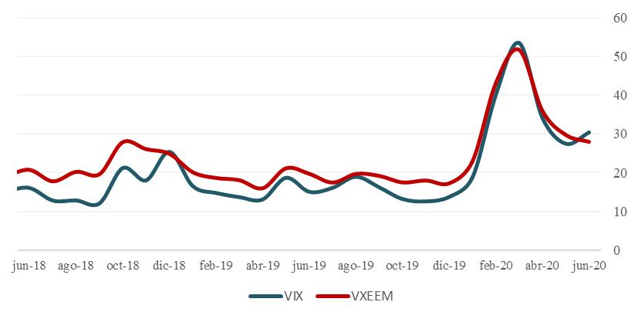
Alta volatilidad en los mercados financieros
El índice VIX mide la volatilidad del índice Standard & Poor´s 500, y el índice VXEEM de los mercados emergentes en marzo 2020, ambos mostraron una volatilidad mayor a la registrada en la crisis financiera del 2008, reflejo de la incertidumbre de los inversionistas y con repercusiones negativas en los precios de los activos financieros y su rendimiento esperado.
En los siguientes meses el índice podría mostrar una menor volatilidad, sin embargo, derivado de nuevas preocupaciones sobre la propagación del COVID-19, una mayor dificultad para remover las restricciones de movilidad entre fronteras o una caída del precio del petróleo podrían aumentar nuevamente la volatilidad en los mercados.
Índice VIX y VXEEM

Slide 7
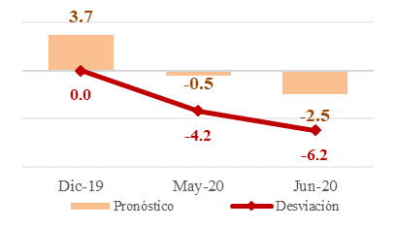
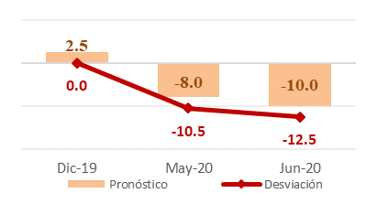
Desviaciones de los pronósticos macroeconómicos
El crecimiento económico se pronosticaba en 3.7%, en diciembre de 2019; sin embargo, el rápido deterioro de las condiciones económicas por la pandemia COVID-19 incidió en una revisión a la baja en mayo de 2020 en 4.2 puntos porcentuales y en junio otros 2 puntos porcentuales, de manera que el pronóstico se ubica en -3.5%.
Además, de la disminución de la demanda externa, las materias primas tuvieron una fuerte baja desde marzo de 2020, por lo que para mayo la tasa de crecimiento de las exportaciones se ubicaba en -8% y en junio de 2020 tuvo otra revisión a la baja de 2 puntos porcentuales hasta ubicarse en -10.0%.
PIB real en 2020
Exportaciones en 2020

Slide 8
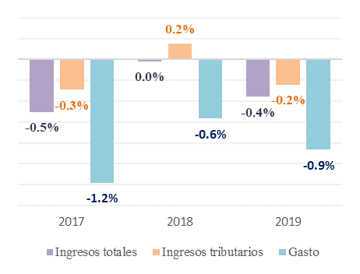
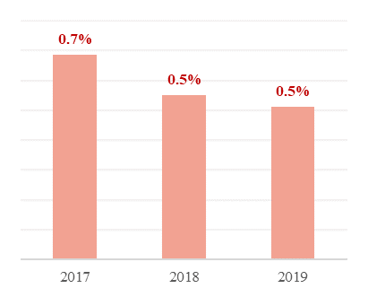
Desviaciones de los pronósticos fiscales
Desviación entre lo presupuestado y ejecutado de Ingresos y Gastos
Ante la no aprobación del presupuesto 2020, entró en vigor el presupuesto del ejercicio fiscal 2019, sin embargo, a partir de marzo, en atención a la emergencia sanitaria, fue necesario llevar al Congreso de la República una serie de ampliaciones presupuestarias, las cuales responden a la coyuntura de la pandemia, este presupuesto de gasto representa 17.8% del PIB nominal proyectado en junio de 2020 (Q581,664.3 millones).
En lo que respecta a la ejecución de gasto público, se estima que esta se ubique alrededor de 16.1% del PIB, esto debido a la moderación de los primeros meses del año. Asimismo, se espera que los ingresos fiscales se ubiquen en torno al 10.5%del PIB, por lo que el déficit fiscal se ubicará alrededor de 5.7% del PIB.
Desviación entre lo presupuestado y ejecutado del déficit fiscal

Slide 9
Riesgos Fiscales de la Deuda Pública
El principal indicador para la sostenibilidad de la deuda, es la relación deuda / PIB, que muestra la capacidad potencial que tiene el país para atender sus obligaciones. Para el 2020 se estima en 32.4% derivado del aumento significativo del déficit fiscal, aunque, aún se encuentra por debajo del benchmark utilizado para Guatemala (40% del PIB).
Otro indicador de solvencia es la relación deuda / Ingresos fiscales, el cual muestra la capacidad efectiva que tiene el gobierno para atender sus compromisos de deuda. Para el 2020 se estima que este se ubique en 308.6%.

Slide 10
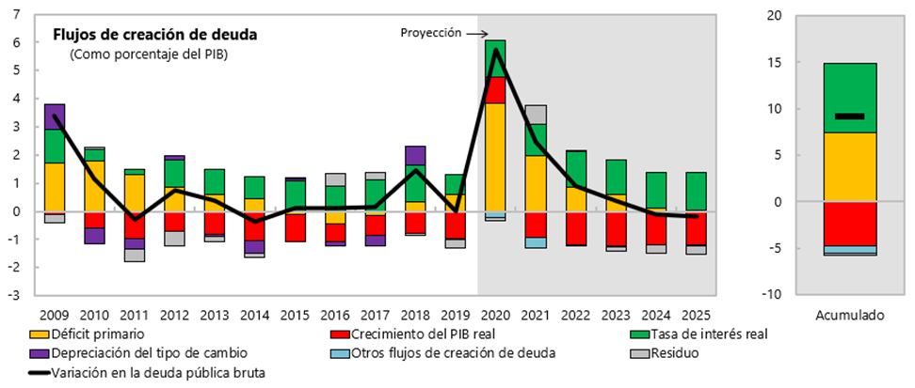
Análisis de Sostenibilidad de la Deuda
Se realizó un análisis para observar las contribuciones de los determinantes macro fiscales en el cambio de la deuda pública. Se observa para 2020, el incremento relativo de la deuda (5.7 puntos porcentuales del PIB), resultado de una política fiscal expansiva para mitigar los efectos económicos negativos del COVID-19.
Para 2021, también se prevé un incrementos de 2.5 puntos porcentuales del PIB derivado del aumento en el gasto público por encima de los ingresos fiscales, debido a que estos se estarán recuperando a lo largo del año a medida que se recupera la actividad económica post COVID-19.
Del 2022-2025 se pronóstica que el crecimiento de la deuda con respecto al PIB disminuya de 0.9 a -0.2 puntos porcentuales a medida que la depreciación del tipo de cambio se estabilice y el crecimiento económico aumente.

Slide 11
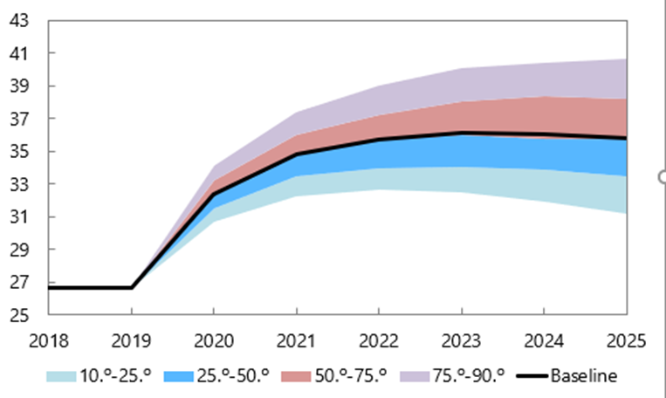
Análisis estocástico de la Deuda Pública
En el escenario central, el análisis estocástico de la deuda pública permite evidenciar un incremento gradual en la proporción de deuda sobre PIB y una posterior estabilización en torno al 35.7% del PIB en 2025. Se estima que hay una probabilidad del 50.0% que la deuda pública podría situarse entre 33.5% y 38.2% al final del período de análisis.
Asimismo, hay una probabilidad del 90% que la deuda pública se ubique para 2021 entre 31.6% y 38.3%. Para finales de 2025, igualmente se esperaría que con una probabilidad del 90.0%, la relación deuda / PIB se encuentre entre 30.0% y 42.0%.
Trayectoria de la Deuda Publica

Slide 12
Riesgos Fiscales Específicos

Slide 13
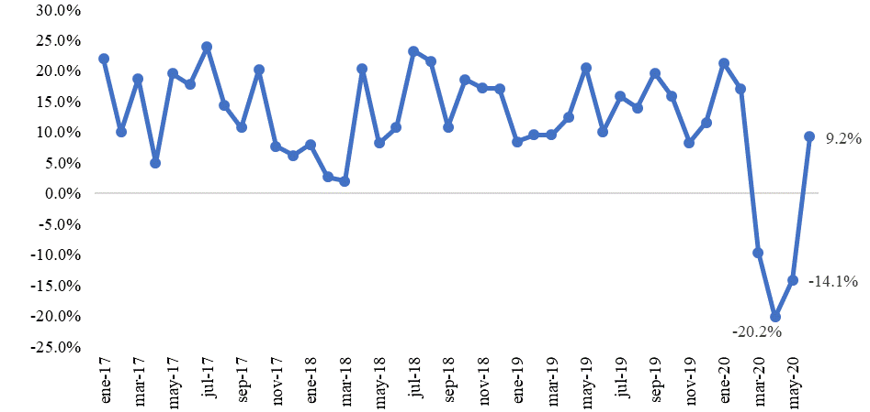
Impactos Económicos y Fiscales de Pandemia Covid-19
Remesas Familiares variación interanual
El creciente desempleo ligado a las medidas de contención social aplicadas en los Estados Unidos, ocasionaron durante los primeros meses del 2020 una disminución en el flujo de remesas, los puntos más bajos se observaron en abril y mayo con variaciones interanuales en el orden de -20.2% y -14.1.
Para junio se observó una considerable recuperación, sin embargo, en el acumulado se estima una disminución del 1% respecto del mismo periodo en 2019. Dentro de los escenarios proyectados, de mantenerse la tendencia, el Banco de Guatemala estima una contracción en el flujo anual de remesas en el orden del 6.5%.

Slide 14
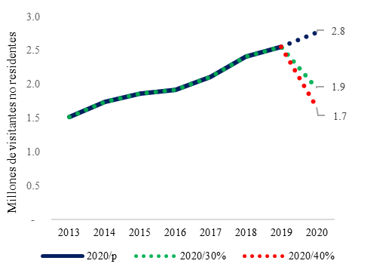
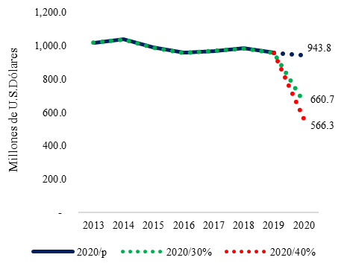
Escenarios Sector Turístico
Como posibles impactos a nivel nacional, se prevén dos escenarios de contracción del 30% y 40% en los que se observa un declive en el número de visitantes de 0.9 y 1.1 millones respectivamente, que equivale a una reducción en la generación de divisas por turismo y viajes de entre 283.1 y 377.5 millones de U.S. Dólares respecto del escenario tendencial estimado para 2020.

Slide 15
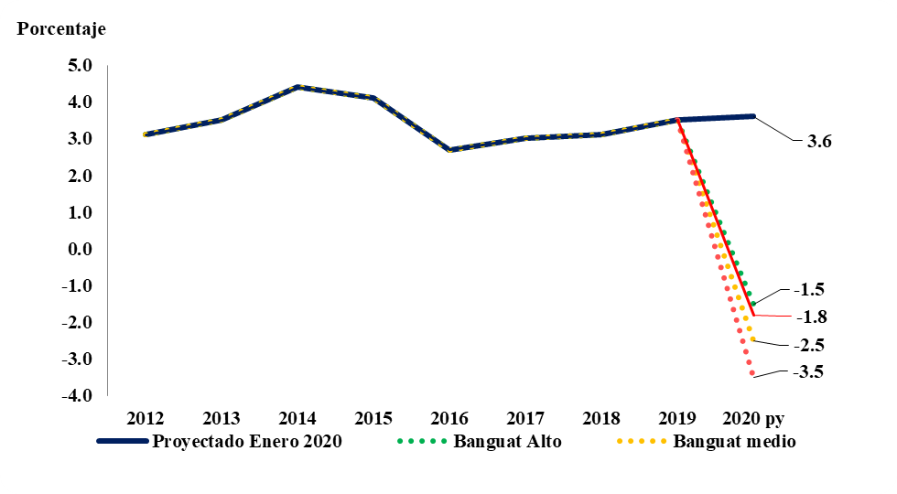
Producto Interno Bruto
Escenarios de choque en el Producto Interno Bruto
La actividad económica medida en función del Producto Interno Bruto en términos reales mostró para el 2019 un crecimiento de 3.5% superior en 0.4% al registrado en 2018 y dentro del rango establecido en las proyecciones de crecimiento. De acuerdo con ese comportamiento se esperaba un crecimiento medio cercano a 3.6%; en la estimación se esperaba un desempeño positivo en las actividades económicas. (Banco de Guatemala, enero 2020 “Desempeño Macroeconómico 2019; Perspectivas 2020”).
A raíz de la crisis epidemiológica, el Banco de Guatemala, prevé que la tasa de crecimiento de la economía para el 2020, podría presentar tres escenarios un escenario alto que plantea con un crecimiento de -1.5%; un escenario medio de -2.5% y un escenario bajo en el orden de -3.5%.

Slide 16
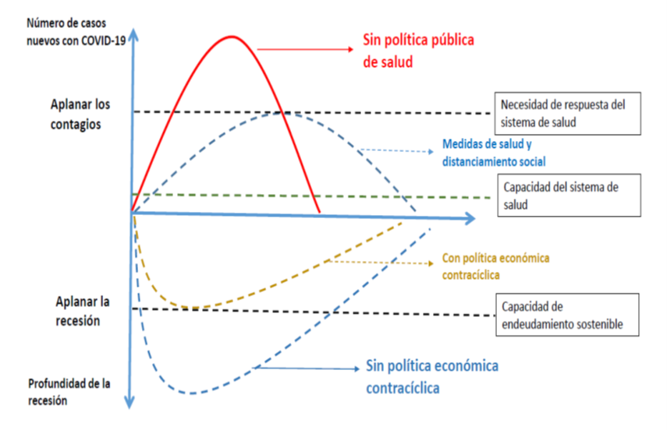
Estrategia Financiera para la atención de la Emergencia
Aplanar las curvas: la epidemiológica y la recesión económica
La atención de la emergencia en la fase de contingencia y atención, enfoca los esfuerzos en aplanar la curva epidemiológica; sin embargo, las medidas necesarias para lograr este objetivo reducen la actividad económica. De esta forma, la recesión resultante, es una medida necesaria de salud pública. Mantener a los trabajadores lejos del trabajo y a los consumidores lejos del consumo reduce la actividad económica.
Para reducir y mitigar estos efectos es necesaria la coordinación entre la política de salud orientada a contener el contagio, atender la emergencia sanitaria y la política económica para contener la recesión y atender los efectos e impactos económicos resultantes de la crisis.

Slide 17
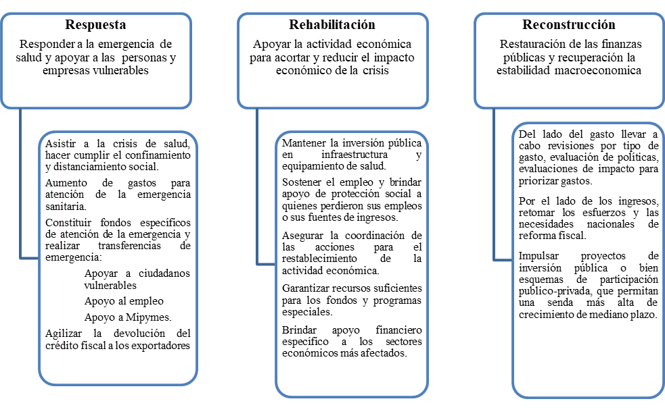
Estrategia Financiera para la atención de la Emergencia
La respuesta involucra acciones de asistencia humanitaria a la población afectada mediante programas de apoyo.
La rehabilitación se enfoca en mantener la inversión en infraestructura y equipamiento en salud, protección del empleo y restablecimiento de la actividad económica.
La reconstrucción promueve acciones estructurales para la recuperación de las finanzas públicas y el apoyo a la estrategia de recuperación económica, mediante revisión del gasto público y el fortalecimiento de los ingresos tributarios.

Slide 18
Fondos y programas como compensadores sociales
Los principales programas creados para proteger a los grupos más vulnerables y mitigar la crisis económica, constituyen un conjunto de asignaciones especiales para la atención de la emergencia que ascienden a Q 14,199.8 millones, equivalentes a un estímulo fiscal en el orden del 2.4% del Producto Interno Bruto Potencial estimado para el 2020.
Actividad | Responsable | Presupuesto
Bono Familia | Ministerio de Desarrollo Social | 6,003.4
Fondo para capital de trabajo | Crédito Hipotecario Nacional | 2,980.0
Fondo de Protección del Empleo | Ministerio de Economía | 2,000.0
Fideicomiso MIPYME | Ministerio de Economía | 400.0
Bolsa de Alimentos | Ministerio de Agricultura | 350.0
Bolsa de Alimentos | Ministerio de Desarrollo Social | 350.0
Aporte Tarifa Social de Energía | Instituto Nacional de Electrificación | 270.0
Bono de Asistencia para personas afectadas | Ministerio de Desarrollo Social | 100.0
Aporte Económico Adulto Mayor | Ministerio de Trabajo y Previsión Social | 50.0
Apoyo a Agricultores (insumos y mini riego) | Ministerio de Agricultura | 1.3
Insumos médicos diversos | Ministerio de Salud Pública y Asistencia Social | 1,694.4
Otras Intervenciones | Diversas entidades | 100.6
Total |  | 14,299.8

Slide 19
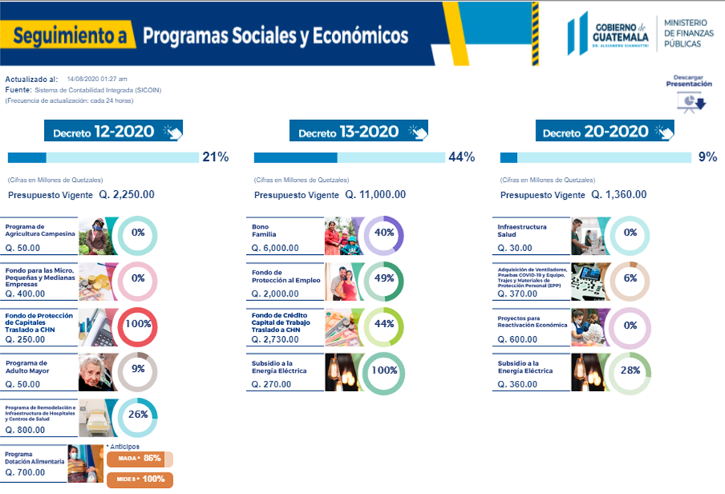
Transparencia y Rendición de Cuentas
Tablero de seguimiento a Programas Sociales y Económicos
Para el seguimiento de los programas y medidas sociales y económicos más relevantes, se implementó en el portal del Ministerio de Finanzas Públicas el tablero “Seguimiento a los Programas Sociales y Económicos”.
El tablero permite en formato de datos abiertos, dar seguimiento al gasto efectuado en el programa 94 denominado “Atención de Desastres Naturales y Calamidades Públicas” que contiene y detalla el gasto realizado en los subprogramas 01 y 09 denominados “Estado de Calamidad Pública por Emergencia COVID-19” creados en función de lo establecido en el Decreto Gubernativo 05-2020 de la Presidencia de la República.

Slide 20
Riesgo de desastres provocados por fenómenos naturales
Entre septiembre 2019 – julio 2020 los principales fenómenos naturales que causaron desastres fueron las tormentas tropicales Amanda y Cristóbal entre mayo y junio 2020.
Las tormentas ocasionaron lluvias excesivas, fuertes vientos inundaciones y deslizamientos de tierra que afectaron colectivamente a más de 394,000 personas al 4 de junio, dejando a 881 personas sin hogar y causando dos muertes.

Slide 21
Estrategia Financiera Ante el Riesgo de Desastres
Desde abril de 2018 el MINFIN desarrolla la Estrategia Financiera Ante el Riesgo de Desastres. Para el ejercicio fiscal 2019, los avances de la estrategia consistieron en la contratación de instrumentos de transferencia de riesgo: una cobertura de seguro paramétrico contra exceso de lluvias con el Fondo de Seguro contra Riesgo de Catástrofe del Caribe (CCRIF-SPC) y una segunda línea de crédito contingente con desembolso diferido ante catástrofes (CAT-DDO) con el Banco Mundial.
El impacto de la Tormenta Tropical Amanda y la Tormenta Tropical Cristóbal generó un pago por US$3.6 millones. Este pago representa una relación de 7 a 1 respecto de los beneficios recibidos en función del costo de la prima pagada por el Gobierno de Guatemala a CCRIF para la cobertura del período julio 2019-junio 2020. y los recursos podrán ser utilizados para reactivar la economía en los lugares más afectados por esas tormentas.
Para el período julio 2020-junio 2021 se negoció la renovación de la póliza contratada ampliando la cobertura sin costo adicional, derivado de la emergencia suscitada por la pandemia de COVID-19. Para este período el país tendrá una cobertura mínima por US$750,000 y máxima de US$7 millones.

Slide 22
Préstamo con desembolso diferido ante catástrofes
Como parte de los instrumentos financieros que contempla la implementación de la Estrategia Financiera Ante el Riesgo de Desastre, se negoció El Segundo Préstamo para políticas de desarrollo para la gestión de riesgos de desastres por un monto de US$200 millones. Cuenta con la opción de desembolso diferido ante catástrofes (CAT DDO) y su activación y desembolso dependen únicamente de una declaratoria oficial de calamidad pública por parte del Estado de Guatemala.
El préstamo tiene como objetivo aumentar la capacidad del Estado de Guatemala para movilizar recursos rápidamente luego de eventos naturales adversos o de emergencias de salud y para apoyar la modernización del marco legal e institucional del país para gestionar riesgos de desastres y climáticos.
Ofrece recursos financieros inmediatos para actividades de respuesta y recuperación luego de eventos de alto impacto como terremotos, erupciones volcánicas, inundaciones y huracanes, o emergencias de salud como brotes de enfermedades contagiosas.
Fue aprobado en el Decreto Número 10-2020, y activado mediante la declaratoria del Estado de Calamidad Pública por medio del Acuerdo Gubernativo 5-2020.

